Slide 1


l XXVII Domingo del Tiempo Ordinario
4 de octubre de 2026

Slide 2

HE VENIDO A SERVIR
Quien quiera ser grande,_x000D_
quien quiera ser el primero,_x000D_
sea el esclavo de todos,_x000D_
sea el más pequeño._x000D_
No he venido a ser servido,_x000D_
que he venido a servir_x000D_
y a dar la vida por todos_x000D_
para que todos puedan vivir (2)_x000D_
en_x000D_
plenitud (3).

Slide 3
LITURGIA DE LA PALABRA
Escuchemos la Palabra de Dios

Slide 4
ACTO PENITENCIAL
Yo confieso ante Dios todopoderoso
y ante vosotros, hermanos,
que he pecado mucho de pensamiento, palabra, obra y omisión:
por mi culpa, por mi culpa, por mi gran culpa.
Por eso ruego a Santa María, siempre Virgen,
a los ángeles, a los santos y a vosotros, hermanos,
que intercedáis por mí ante Dios, nuestro Señor.

Slide 5
l XXVII Domingo del Tiempo Ordinario · 21,33-43

Slide 6
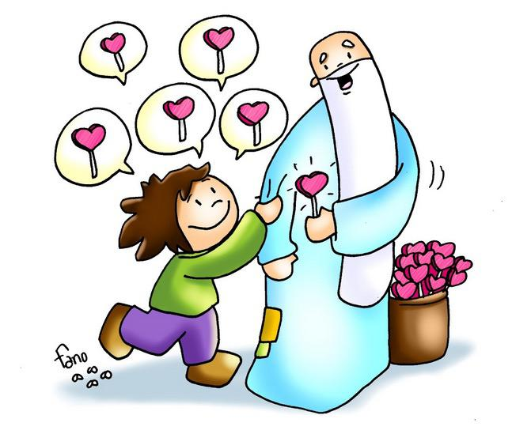
ALABO TU BONDAD (1/2)
Todo mi ser canta hoy_x000D_
por las cosas que hay en mí._x000D_
Gracias te doy mi Señor,_x000D_
Tú me haces tan feliz._x000D_
Tú me has regalado tu amistad,_x000D_
confío en ti, me llenas de tu_x000D_
Tú me haces sentir tu gran bondad,_x000D_
yo cantaré por siempre tu fidelidad._x000D_
GLORIA A TI, SEÑOR POR TU BONDAD._x000D_
GLORIA, GLORIA,_x000D_
SIEMPRE CANTARÉ TU FIDELIDAD._x000D_
GLORIA A TI, SEÑOR POR TU BONDAD._x000D_
GLORIA, GLORIA,_x000D_
SIEMPRE CANTARÉ TU FIDELIDAD.

Slide 7
ALABO TU BONDAD (2/2)
Siempre a tu lado estaré_x000D_
alabando tu bondad_x000D_
A mis hermanos diré_x000D_
el gran gozo que hallo en ti._x000D_
En ti podrán siempre encontrar_x000D_
fidelidad, confianza y amistad._x000D_
Nunca fallara tu gran amor,_x000D_
ni tu perdón. Me quieres tal como soy_x000D_
GLORIA A TI, SEÑOR POR TU BONDAD._x000D_
GLORIA, GLORIA,_x000D_
SIEMPRE CANTARÉ TU FIDELIDAD._x000D_
GLORIA A TI, SEÑOR POR TU BONDAD._x000D_
GLORIA, GLORIA,_x000D_
SIEMPRE CANTARÉ TU FIDELIDAD.

Slide 8
PRIMERA LECTURA
5,1-7
Voy a cantar en nombre de mi amigo un canto de amor a su viña. Mi amigo tenía una viña en fértil collado. La entrecavó, la descantó, y plantó buenas cepas; construyó en medio una atalaya y cavó un lagar. Y esperó que diese uvas, pero dio agrazones. Pues ahora, habitantes de Jerusalén, hombres de Judá, por favor, sed jueces entre mí y mi viña. ¿Qué más cabía hacer por mi viña que yo no lo haya hecho? ¿Por qué, esperando que diera uvas, dio agrazones? Pues ahora os diré a vosotros lo que voy a hacer con mi viña: quitar su valla para que sirva de pasto, derruir su tapia para que la pisoteen. La dejaré arrasada: no la podarán ni la escardarán, crecerán zarzas y cardos; prohibiré a las nubes que lluevan sobre ella. La viña del Señor de los ejércitos es la casa de Israel; son los hombres de Judá su plantel preferido. Esperó de ellos derecho, y ahí tenéis: asesinatos; esperó justicia, y ahí tenéis: lamentos.

Slide 9

SALMO RESPONSORIAL
Sal 79,9 — La viña del Señor es la casa de Israel
Sacaste una vid de Egipto, expulsaste a los gentiles, y la trasplantaste.
Extendió sus sarmientos hasta el mar, y sus brotes hasta el Gran Río.; ¿Por qué has derribado su cerca; para que la saqueen los viandantes, la pisoteen los jabalíes; y se la coman las alimañas?
Dios de los ejércitos, vuélvete: mira desde el cielo, fíjate, ven a visitar tu viña, la cepa que tu diestra plantó; y que tú hiciste vigorosa.
No nos alejaremos de ti: danos vida, para que invoquemos tu nombre.
Señor, Dios de los ejércitos, restáuranos, que brille tu rostro y nos salve.

Slide 10
SEGUNDA LECTURA
4,6-9
Nada os preocupe; sino que, en toda ocasión, en la oración y súplica con acción de gracias, vuestras peticiones sean presentadas a Dios. Y la paz de Dios, que sobrepasa todo juicio, custodiará vuestros corazones y vuestros pensamientos en Cristo Jesús. Finalmente, hermanos, todo lo que es verdadero, noble, justo, puro, amable, laudable, todo lo que es virtud o mérito, tenedlo en cuenta. Y lo que aprendisteis, recibisteis, oísteis, visteis en mí, ponedlo por obra. Y el Dios de la paz estará con vosotros.

Slide 11
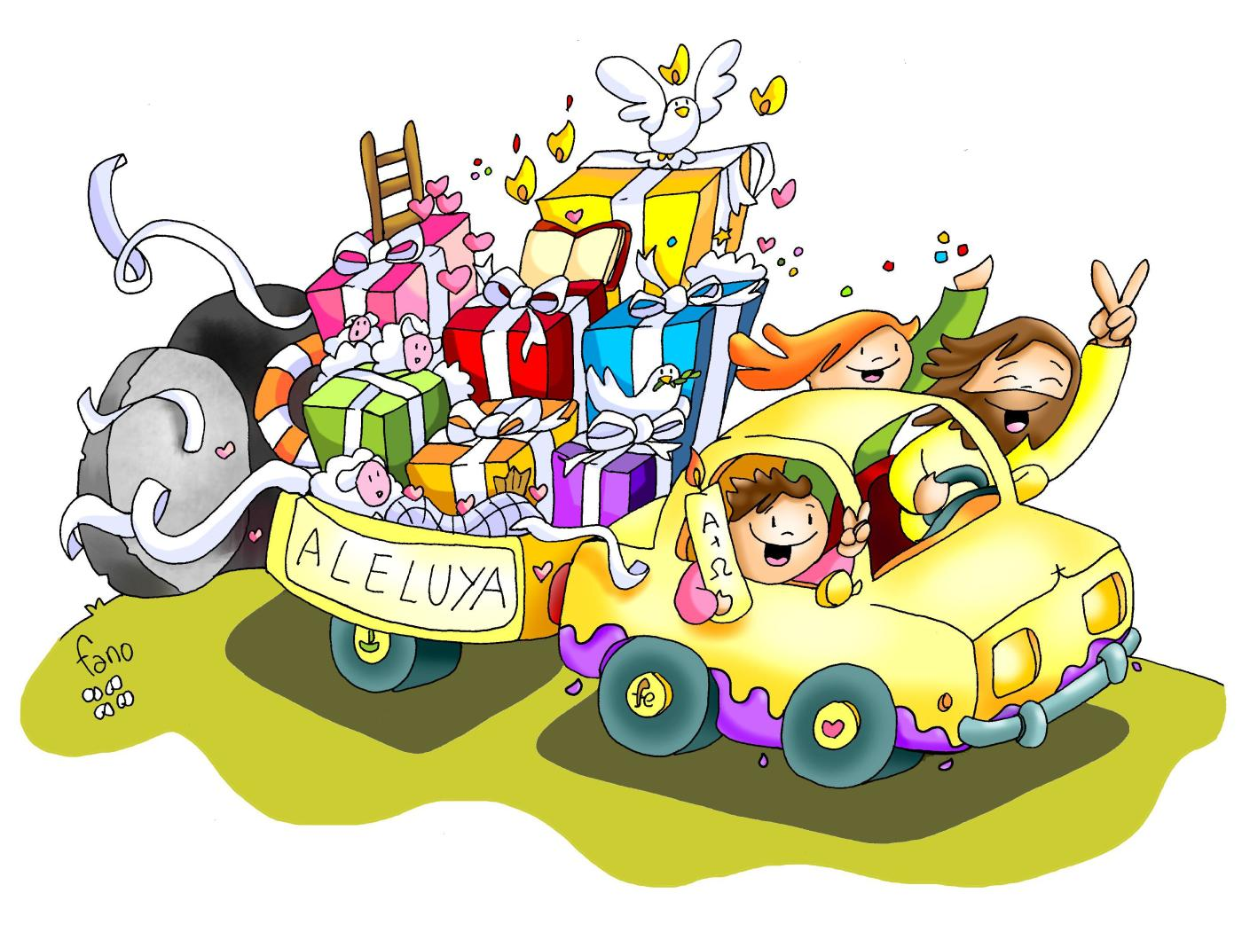
ALELUYA DE LA TIERRA
EL QUE SUFRE, MATA Y MUERE, DESESPERA Y ENLOQUECE,_x000D_
Y OTROS SON ESPECTADORES, NO LO SIENTEN._x000D_
¡ALELUYA! CANTARÁ, QUIEN PERDIÓ LA ESPERANZA,_x000D_
Y LA TIERRA SONREIRÁ. ¡ALELUYA! (BIS)

Slide 12
EVANGELIO
21,33-43
En aquel tiempo, dijo Jesús a los sumos sacerdotes y a los ancianos del pueblo: «Escuchad otra parábola: Había un propietario que plantó una viña, la rodeó con una cerca, cavó en ella un lagar, construyó la casa del guarda, la arrendó a unos labradores y se marchó de viaje. Llegado el tiempo de la vendimia, envió sus criados a los labradores, para percibir los frutos que le correspondían. Pero los labradores, agarrando a los criados, apalearon a uno, mataron a otro, y a otro lo apedrearon. Envió de nuevo otros criados, más que la primera vez, e hicieron con ellos lo mismo. Por último les mandó a su hijo, diciéndose: «Tendrán respeto a mi hijo.» Pero los labradores, al ver al hijo, se dijeron: «Éste es el heredero, venid, lo matamos y nos quedamos con su herencia.» Y, agarrándolo, lo empujaron fuera de la viña y lo mataron. Y ahora, cuando vuelva el dueño de la viña, ¿qué hará con aquellos labradores?»Le contestaron: «Hará morir de mala muerte a esos malvados y arrendará la viña a otros labradores, que le entreguen los frutos a sus tiempos.»Y Jesús les dice: «¿No habéis leído nunca en la Escritura: «La piedra que desecharon los arquitectos es ahora la piedra angular. Es el Señor quien lo ha hecho, ha sido un milagro patente?» Por eso os digo que se os quitará a vosotros el reino de Dios y se dará a un pueblo que produzca sus frutos.»; Palabra del Señor

Slide 13
LITURGIA EUCARÍSTICA
Preparémonos para la mesa del Señor

Slide 14
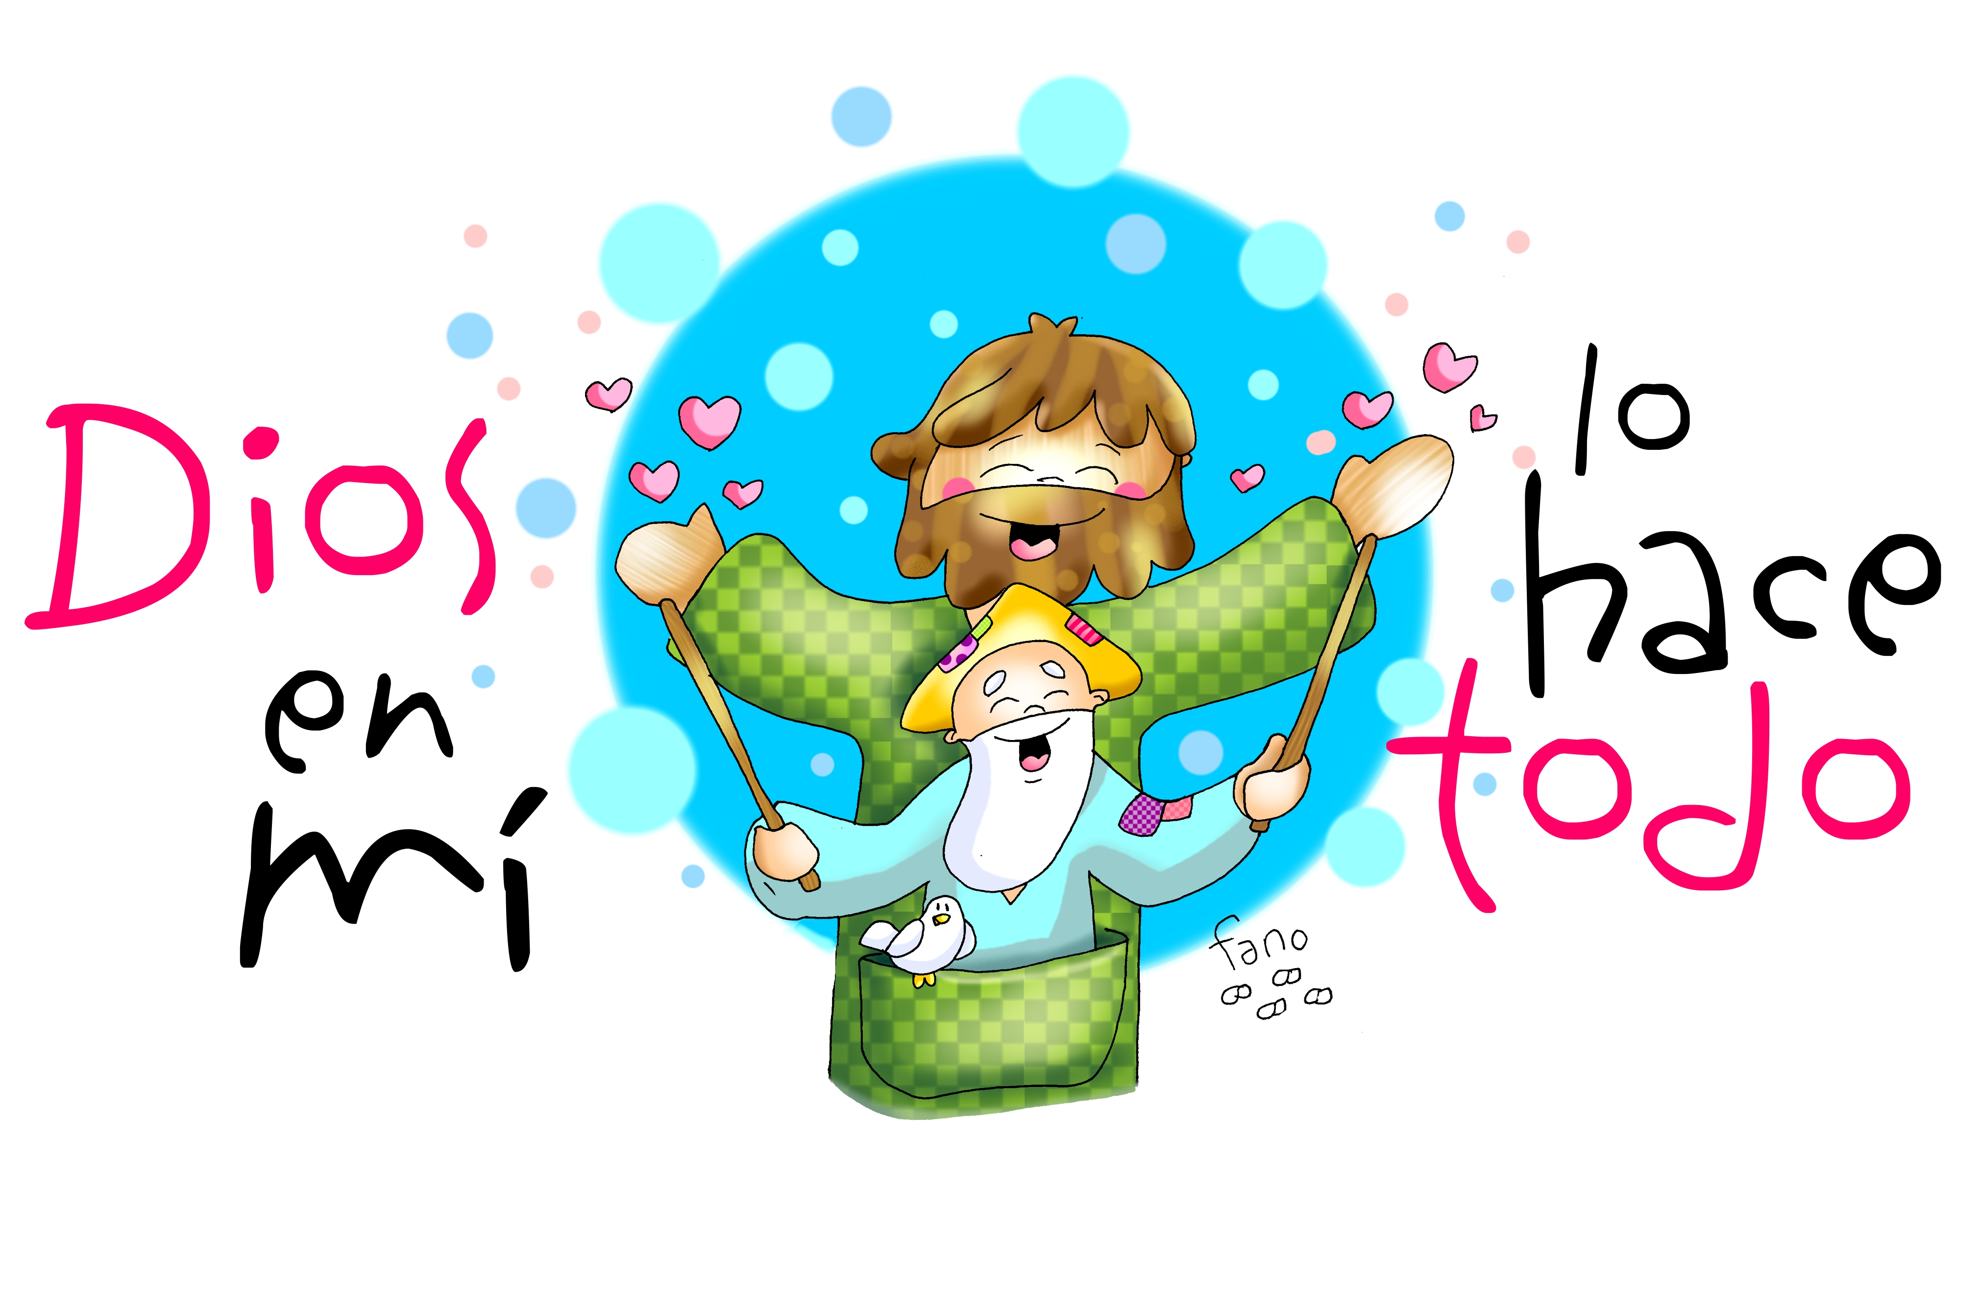
CREDO
Creo en Dios, Padre todopoderoso, _x000D_
creador del cielo y de la tierra._x000D_
Creo en Jesucristo, su único Hijo, nuestro Señor, _x000D_
que fue concebido por obra y gracia del Espíritu Santo; _x000D_
nació de Santa María Virgen; padeció bajo el poder de Poncio Pilato; _x000D_
fue crucificado, muerto y sepultado; descendió a los infiernos; _x000D_
al tercer día resucitó de entre los muertos; _x000D_
subió a los cielos y está sentado a la derecha de Dios Padre todopoderoso._x000D_
Desde allí ha de venir a juzgar a vivos y muertos._x000D_
Creo en el Espíritu Santo, la santa Iglesia católica, _x000D_
la comunión de los santos, el perdón de los pecados, _x000D_
la resurrección de la carne y la vida eterna. Amén.

Slide 15
l XXVII Domingo del Tiempo Ordinario · 21,33-43

Slide 16
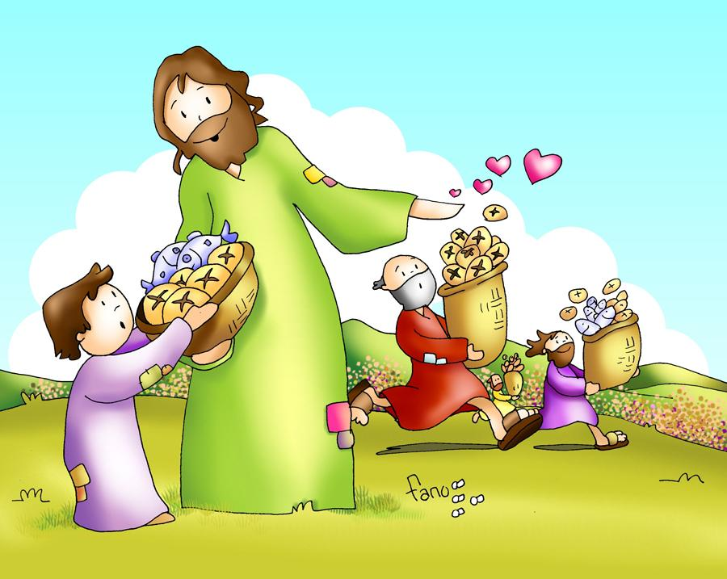
QUE TE PUEDO DAR
¿Qué te puedo dar_x000D_
que no me hayas dado Tú?_x000D_
¿Qué te puedo decir que no me hayas dicho Tú?_x000D_
¿Qué puedo hacer por ti, si yo no puedo hacer nada?_x000D_
Si yo no puedo hacer nada si no es por ti, mi Dios._x000D_
TODO LO QUE SE, TODO LO QUE SOY,_x000D_
TODO LO QUE TENGO ES TUYO (bis)

Slide 17
l XXVII Domingo del Tiempo Ordinario · 21,33-43

Slide 18
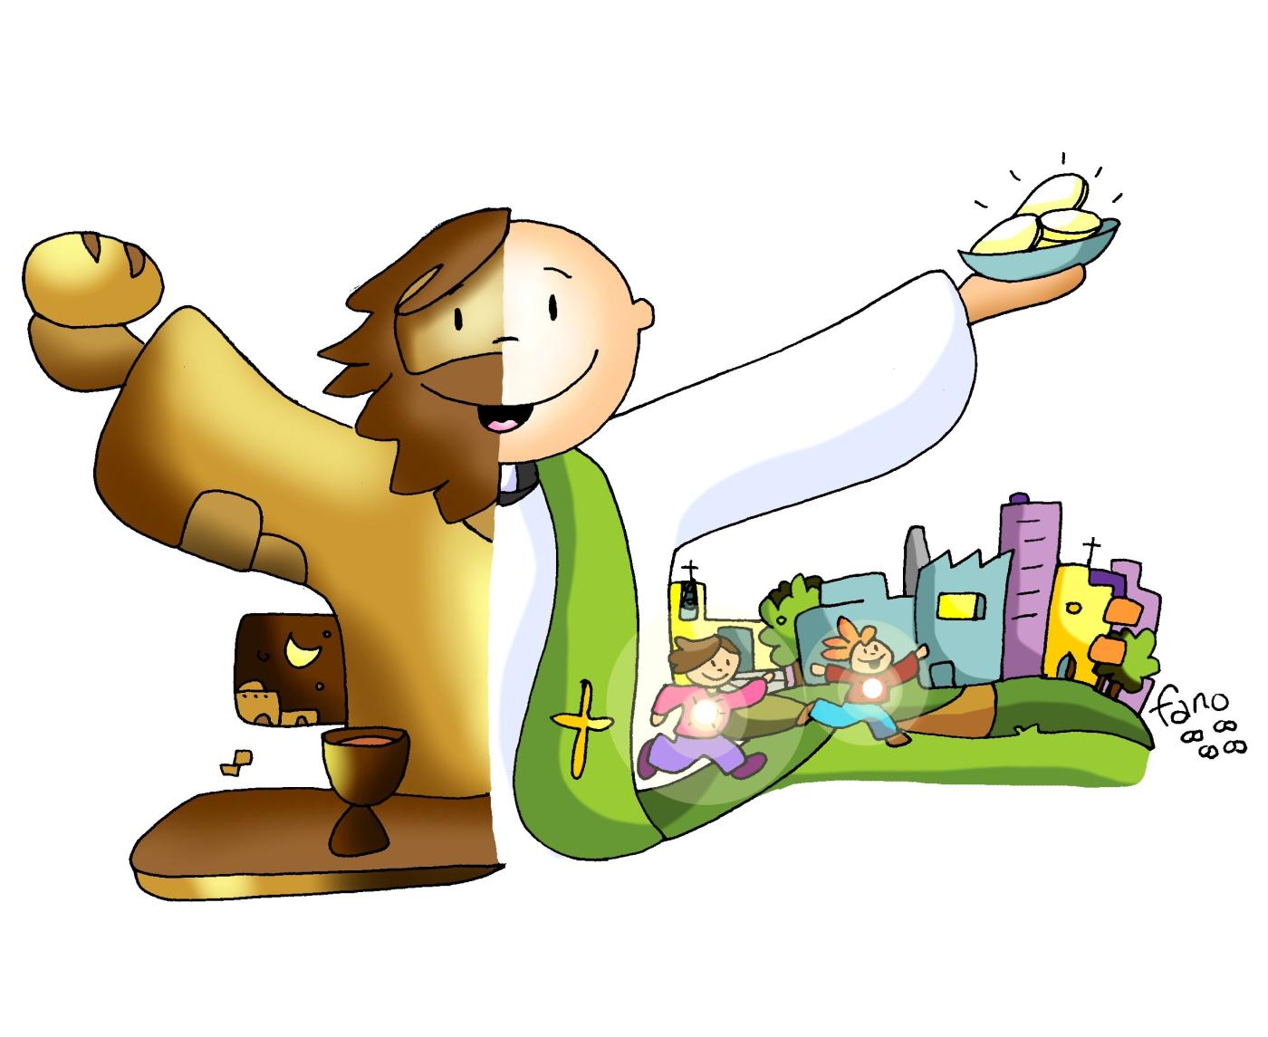
SANTO JESUITA
SANTO, SANTO, SANTO-O-O,_x000D_
SANTO ES EL SEÑOR,_x000D_
DIOS DEL UNIVERSO-O,_x000D_
DIOS DEL UNIVERSO-O (BIS)_x000D_
Llenos están el cielo y la tierra de tu gloria._x000D_
Hosanna en el cielo-o, hosanna en el cielo-o._x000D_
Bendito el que viene en nombre del Señor._x000D_
Hosanna en el cielo-o, hosanna en el cielo-o._x000D_
ESTRIBILLO (BIS)_x000D_
SANTO, SANTO, SANTO-O-O,_x000D_
SANTO ES EL SEÑOR.

Slide 19
l XXVII Domingo del Tiempo Ordinario · 21,33-43

Slide 20
PADRE NUESTRO (Gallego)
En el mar he oído hoy
Señor tu voz que me llamó
y me pidió que me entregara
a mis hermanos.
Esa voz me transformó,
mi vida entera ya cambió,
y sólo pienso ahora Señor
en repetirte:
PADRE NUESTRO
EN TI CREEMOS,
PADRE NUESTRO
TE OFRECEMOS,
PADRE NUESTRO
NUESTRAS MANOS
DE HERMANOS.
Cuando vaya a otro lugar
tendré Señor que abandonar
a mi familia a mis amigos
por seguirte.
Pero sé que así algún día
podré enseñar tu verdad,
ir a mi hermano y junto a él
yo repetirte.
PADRE NUESTRO…

Slide 21
l XXVII Domingo del Tiempo Ordinario · 21,33-43

Slide 22
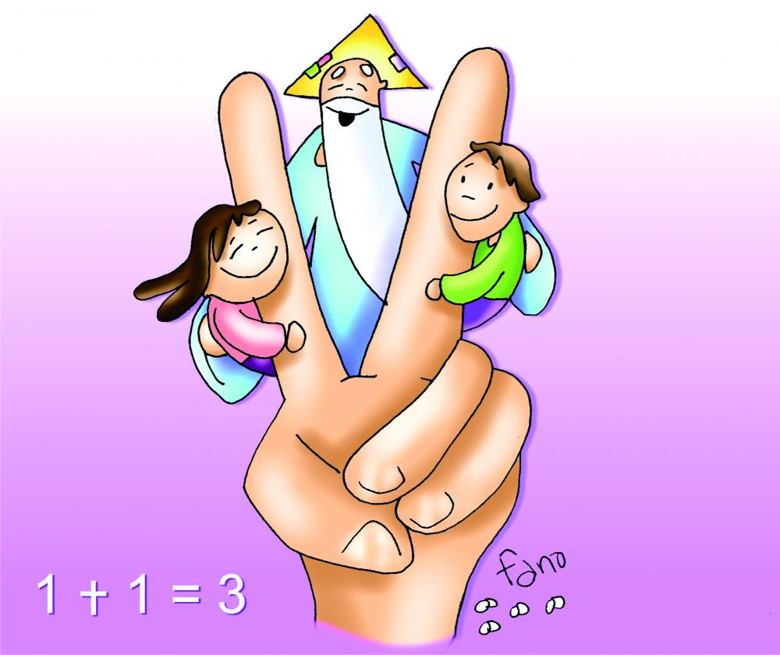
LA PAZ TE DOY
La paz te doy a ti, mi hermano,_x000D_
la paz que Dios me regaló,_x000D_
y en un abrazo a ti te entrego_x000D_
la paz que llevo en mi corazón. (BIS)_x000D_
Recíbela, recíbela,_x000D_
esta es la paz_x000D_
que el mundo no te puede dar._x000D_
(BIS)

Slide 23
l XXVII Domingo del Tiempo Ordinario · 21,33-43

Slide 24
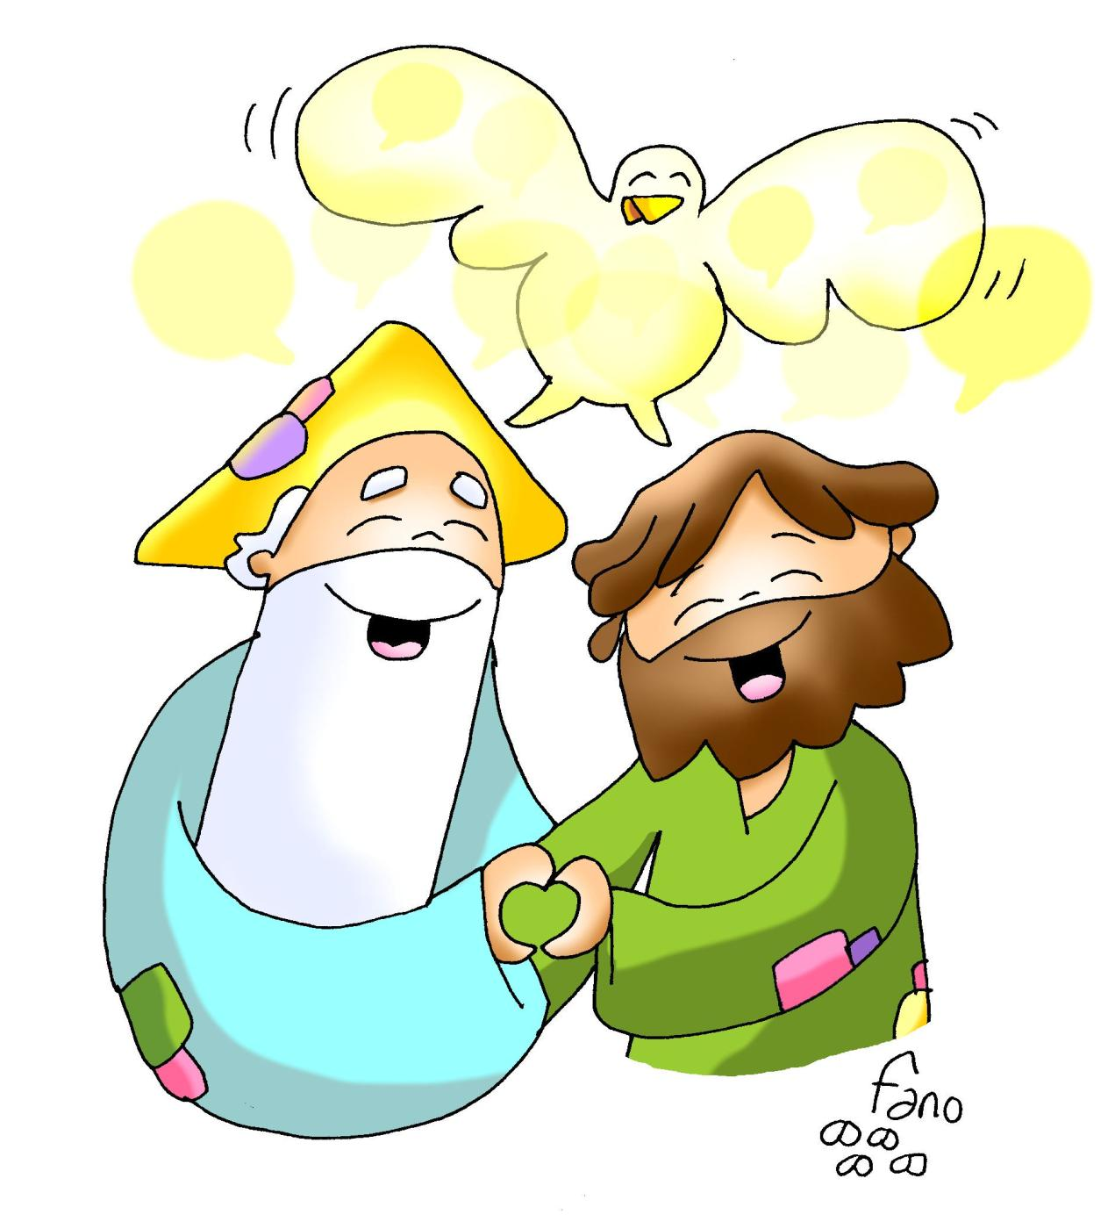
BENDIGAMOS AL SEÑOR (1/2)
Bendigamos al Señor, Dios de toda la creación_x000D_
por habernos regalado su amor._x000D_
Su bondad y su perdón, y su gran fidelidad_x000D_
por los siglos de los siglos durará._x000D_
EL ESPÍRITU DE DIOS HOY ESTÁ SOBRE MI._x000D_
ÉL ES QUIEN ME HA UNGIDO A PROCLAMAR_x000D_
BUENA NUEVA A LOS MÁS POBRES,_x000D_
GRACIA DE SU SALVACIÓN. (BIS)_x000D_
Enviados con poder y en el nombre de Jesús_x000D_
a sanar a los enfermos del dolor,_x000D_
a los ciegos dar visión, a los pobres la verdad_x000D_
y a los presos y oprimidos, libertad._x000D_
ESTRIBILLO

Slide 25
BENDIGAMOS AL SEÑOR (2/2)
Con la fuerza de su amor y de la resurrección_x000D_
anunciamos: llega ya la salvación._x000D_
Que ni el miedo, ni el temor, ni la duda o la opresión_x000D_
borrarán la paz de nuestro corazón._x000D_
EL ESPÍRITU DE DIOS HOY ESTÁ SOBRE MI._x000D_
ÉL ES QUIEN ME HA UNGIDO A PROCLAMAR_x000D_
BUENA NUEVA A LOS MÁS POBRES,_x000D_
GRACIA DE SU SALVACIÓN. (BIS)

Slide 26
l XXVII Domingo del Tiempo Ordinario · 21,33-43

Slide 27
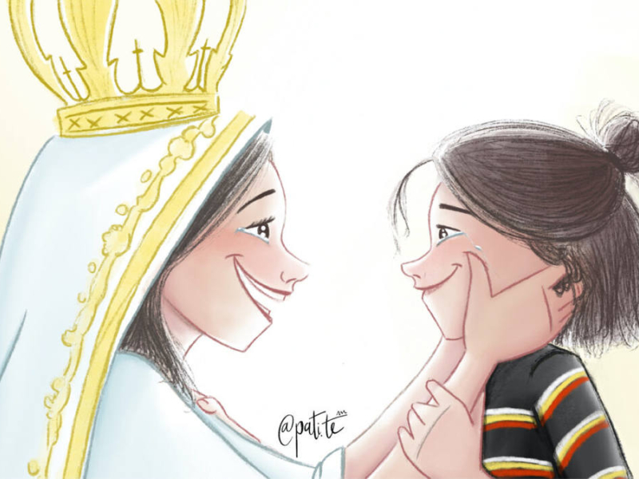
A TU AMPARO Y PROTECCIÓN
A TU AMPARO Y PROTECCIÓN,_x000D_
MADRE DE DIOS, ACUDIMOS._x000D_
NO DESOIGAS NUESTROS RUEGOS_x000D_
Y DE TODOS LOS PELIGROS,_x000D_
VIRGEN GLORIOSA Y BENDITA,_x000D_
DEFIENDE SIEMPRE A TUS HIJOS

Slide 28
l XXVII Domingo del Tiempo Ordinario · 21,33-43

Slide 29
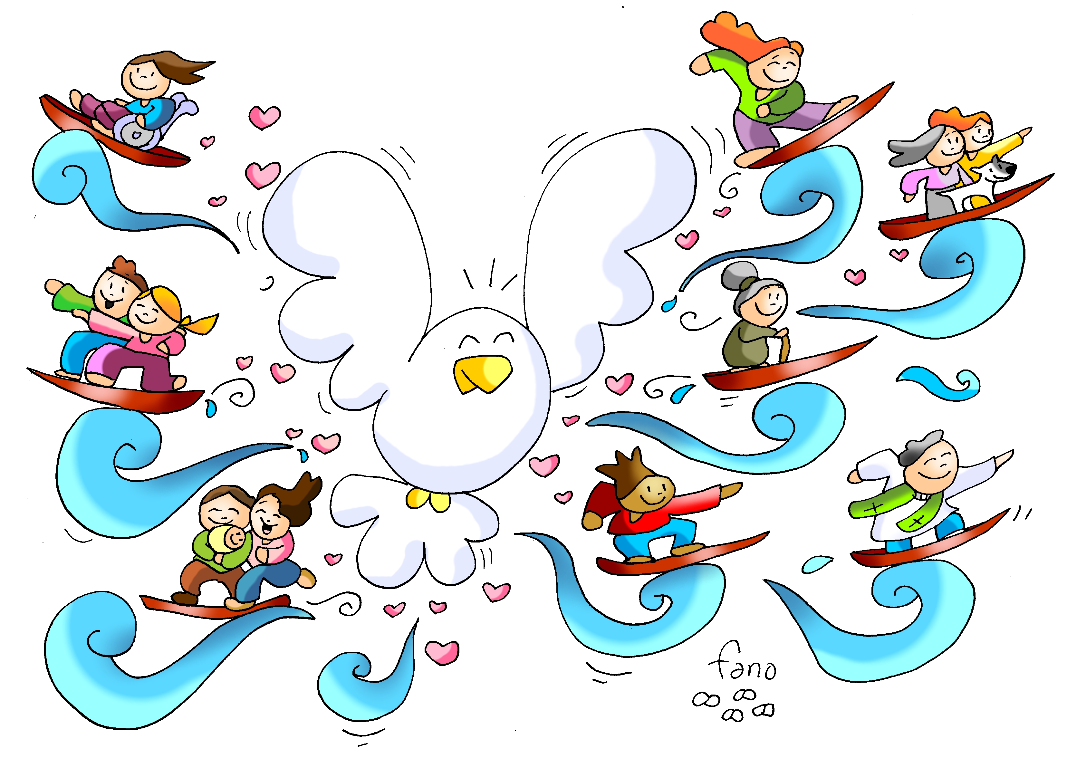
COMO CORRE UN RÍO
Como corre un río dentro de mi ser (x2)_x000D_
así yo confío en Cristo, mi Rey (x2)_x000D_
COMO UN RÍO DE AGUA VIVA,_x000D_
QUE SALTA P’ARRIBA, QUE LLEVO DENTRO_x000D_
QUE AFIRMA Y CONFIRMA EN ESTE MOMENTO_x000D_
EL ESPÍRITU SANTO ESTÁ VINIENDO (X2)_x000D_
Jesús está pasando por ahí_x000D_
Jesús está pasando por ahí_x000D_
Y cuando pasa todo lo transforma_x000D_
Se va la tristeza, viene la alegría_x000D_
Y cuando pasa todo lo transforma_x000D_
Viene la alegría para ti y para mí_x000D_
COMO UN RÍO DE AGUA VIVA… (X2)

Slide 30
¡ID EN PAZ!
Somos uno · 4 de octubre de 2026
La paz del Señor esté siempre con vosotros.
«¿Qué os parece? Un hombre tenía dos hijos. Se acercó al primero y le dijo: «Hijo, ve hoy a trabajar en la viña.»

